Slide 1
Zen Cart建站
Shenzhen Mazentop Network Technology Co.,Ltd
2011.03.01

Slide 2
Zen Cart是什么？
Zen Cart优势何在？
如何建站？建站流程？
为何选择美赞拓？
携手、互惠、共赢

Slide 3
Zen Cart购物车系统介绍
Zen Cart是目前的主流网店系统，是一个免费、界面友好，开放式源码的购物车软件。用于建立自己的网上商店，为网上销售商而设计。采用流行的PHP和MySQL技术搭建的系统。

Slide 4
Zen Cart购物车系统功能简介
ZenCart把销售商和购物者的需求放在第一位！
方便实用的购物车系统才是真的好！
销售商
购物者
功能
• 可灵活的调整外观布局
• 网店产品、客户、订单管理
• 可设置多种促销方案
• 内置的邮件系统
• 支付方式、配送方式设置
功能
• 简单易用，可轻松浏览查看产品
• 三步完成购物
• 查看历史购买记录

Slide 5
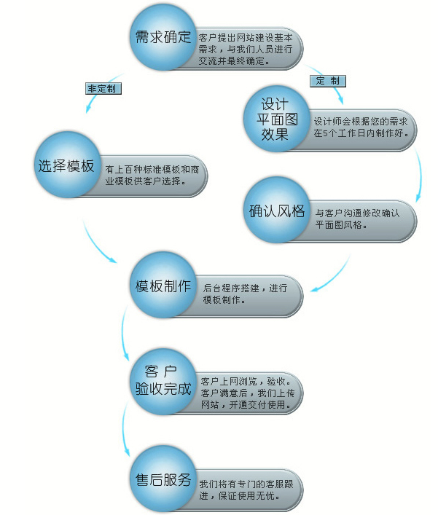
建站流程

Slide 6
为何选择美赞拓?
Mazentop
OSS
优质服务
定期培训

Slide 7
美赞拓?
5年
行业经验
关于美赞拓
国际知名购物车网站技术供应商Zen Cart在中国的独家技术支持
Paypal中国唯一推荐的建站服务提供
4PX唯一推荐的建站服务提供商
国内最专业的外贸网站建设服务提供商
专业的设计团队、网站建设团队
数百个网站设计、制作、推广经验
数百个案例见证我们的实力
上海分公司
深圳总公司

Slide 8
Mazentop为建站客户提供优质服务
域名注册
搭建网店系统
为客户定制营销方案
选择最合适的服务器
推荐递四方为客户定制物流解决方案
推荐PayPal账户经理，帮助客户完成注册及培训
专业客服人员长期跟进，为您提供后台操作指导及技术难题解决

Slide 9
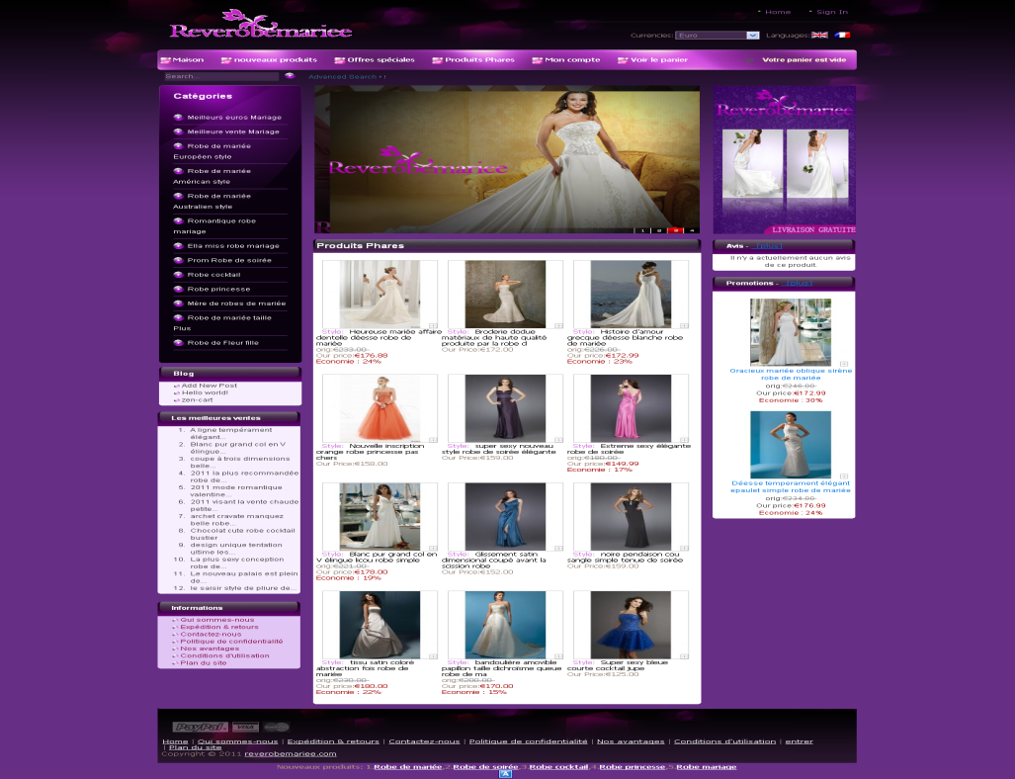
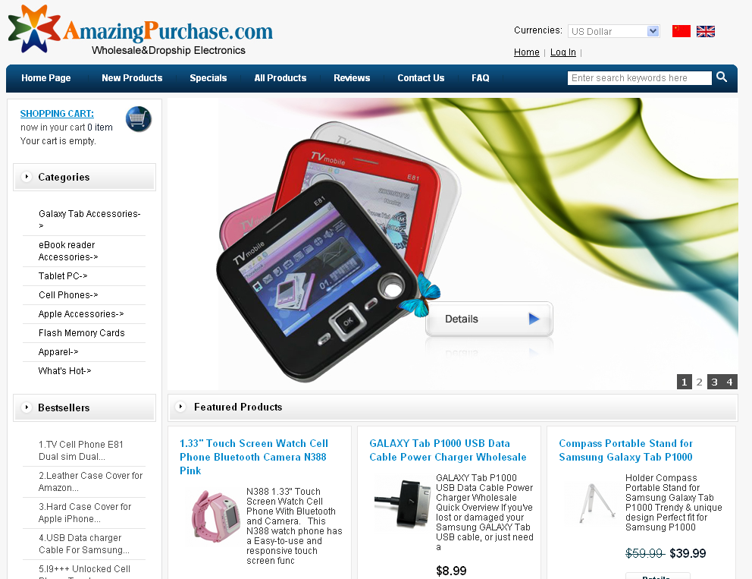
Mazentop成功案例
婚纱：http://www.reverobemariee.com/
电子：http://www.amazingpurchase.com/

Slide 10
Mazentop为你提供定期培训
线上培训
现场培训

Slide 11
定期培训
美赞拓2011年客户培训计划表
培训方式 | 培训主题
 | zencart后台使用培训 |  |  |  |  | LT版本后台使用培训 |  |  |  |  | SEO知识培训
线上会议 | 3月5日 | 5月7日 | 7月16日 | 9月3日 | 11月5日 | 4月16日 | 6月4日 | 8月13日 | 10月15日 | 12月10日 | 5月21日 | 10月29日
现场会议 | 6月18日 |  | 11月19日 |  |  | 3月26日 |  |  | 9月17日 |  | 7月30日
2011年客户培训方案为每个月安排一场线上培训，每个季度安排一场现场培训；
注：针对2011年客户培训计划表目前安排如上，具体时间可能会根据实际情况做相应的调整并做提前的通知。

Slide 12
携手 互惠 共赢
Zen Cart logo含义？
我们的宗旨？

Slide 13
Thank You !
Shenzhen Mazentop Network Technology Co.,Ltd

